Slide 1

Comité de Direction
Analyses des ventes

Slide 2
Introduction
Contexte
Il y a 2 ans, nous avons ouvert notre librairie en ligne. Aujourd’hui, nous souhaitons faire le point sur les indicateurs clés de l’entreprise
Objectif
Identifier les leviers d’action :
Création d’offres ciblées
Ajustement des prix
Segmentation de notre clientèle
Plan analyse
Indicateurs de vente
Comportement des clients

Slide 3
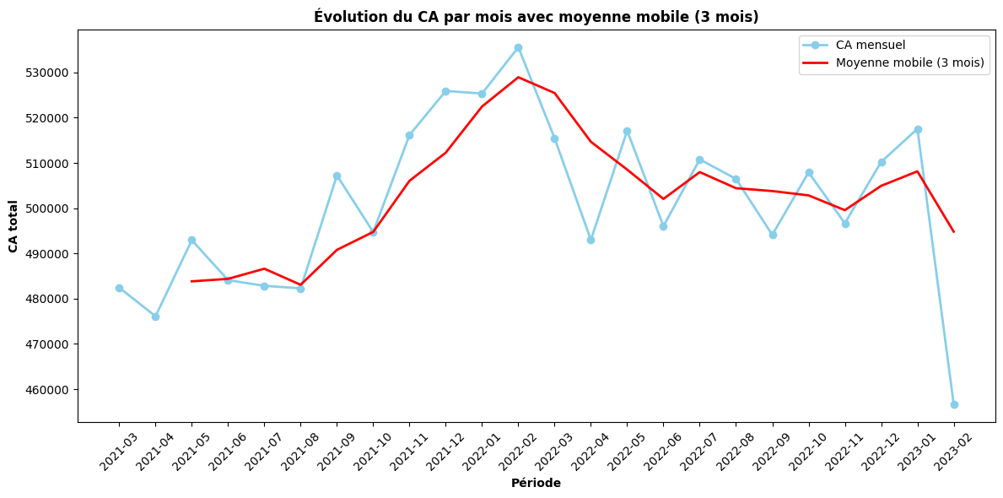
Chiffre d’affaire & moyenne mobile
CA > 450k€ toute l’année
Augmentation de la moyenne mobile de novembre à février :
Noël
Sorties stratégiques
Promotions de noël
Résolutions de début d’année
Soldes d’hiver
Notes:
Noël est un moment clé : les livres sont des cadeaux populaires, notamment les beaux livres, BD, romans et essais.
Sorties stratégiques : les éditeurs publient leurs titres phares à l’approche des fêtes, boostant les ventes.
Promotions et vitrines : les librairies mettent en avant des sélections spéciales, ce qui stimule l’achat impulsif.
Résolutions de début d’année : beaucoup de lecteurs se tournent vers des livres de développement personnel, bien-être, organisation ou apprentissage (langues, finances, etc.).
Rentrée littéraire d’hiver : en janvier, de nombreux romans sont publiés, notamment ceux en lice pour les prix littéraires du printemps.
Temps calme et cocooning : après les fêtes, les gens passent plus de temps chez eux, ce qui favorise la lecture.
Soldes d’hiver : certaines enseignes proposent des remises sur les livres, notamment les invendus ou les éditions spéciales.

Slide 4
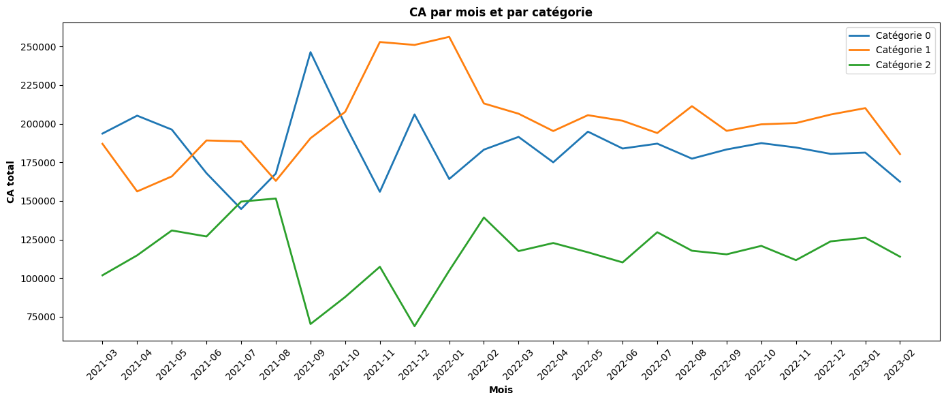
Chiffre d’affaire par catégories – Analyse mensuelle
Catégorie 0 (Romans, littérature générale, BD)
⬊ Forte baisse des ventes en juillet 2021
Assouplissement des mesures sanitaires
⬈ Forte augmentation des ventes en septembre 2021
rentrée littéraire
Grands prix
Effet saisonnier
⬈ Pic des ventes modéré en décembre 2021
Noël
Catégorie 1 (pédagogique, pratique, Culture Générale)
⬊ Baisses des ventes modérée en avril et aout 2021
Période creuses entres les sorties d’hiver et estivales
Livres déjà achetés en juillet donc baisse en aout
⬈ Forte augmentation des ventes en novembre, décembre, janvier
Cadeaux de Noël, bonnes résolutions
Catégorie 2 (Développement personnel prémium, scolaire)
⬈ Légère augmentation des ventes en juillet et aout 2021
Préparation de la rentrée scolaire
⬊ Forte baisse des ventes de septembre à décembre 2021 puis rebond en février 2021
Révision, soutien scolaire, nouveaux manuels
Notes:
📚 Comportement des lecteurs
Après plusieurs mois de restrictions, les gens ont retrouvé du temps et de l’envie de lire, notamment en vacances.
Les livres ont été perçus comme une activité refuge, à la fois culturelle et apaisante.
Les librairies ont bénéficié d’un effet de rattrapage, avec des achats différés et une fréquentation accrue.
🛍️ Dynamique du marché
Les éditeurs ont adapté leur calendrier, avec des sorties estivales plus nombreuses.
Les ventes en ligne ont continué à progresser, même après la réouverture des magasins physiques.

Slide 5
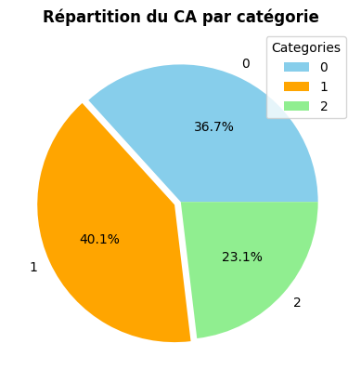
Chiffre d’affaire par catégories – Répartition globale
Le chiffre d’affaire par catégories est réparti comme suis :
40,1% : Catégorie 1 (pédagogique, pratique, Culture Générale)
Prix moyen de 20,5€
36,7% : Catégorie 0 (Romans, Littérature générale, BD)
Prix moyen de 10,6€
23,1% : Catégorie 2 (Développement personnel prémium, scolaire)
Prix moyen de 72,2€

Slide 6
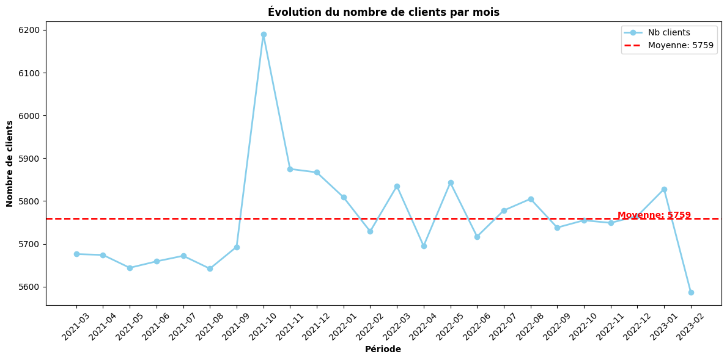
Nombre de clients
Le nombre de clients en moyenne par mois est de 5759
La librairie compte 8600 clients unique
Le pic de fréquentation en octobre 2021 pourrait être corrélé à ces évènements :
Rentrée littéraire
Festival « Ensemble en librairie »
Prix littéraires (Goncourt)
Post-pandémie (Covid-19)

Slide 7
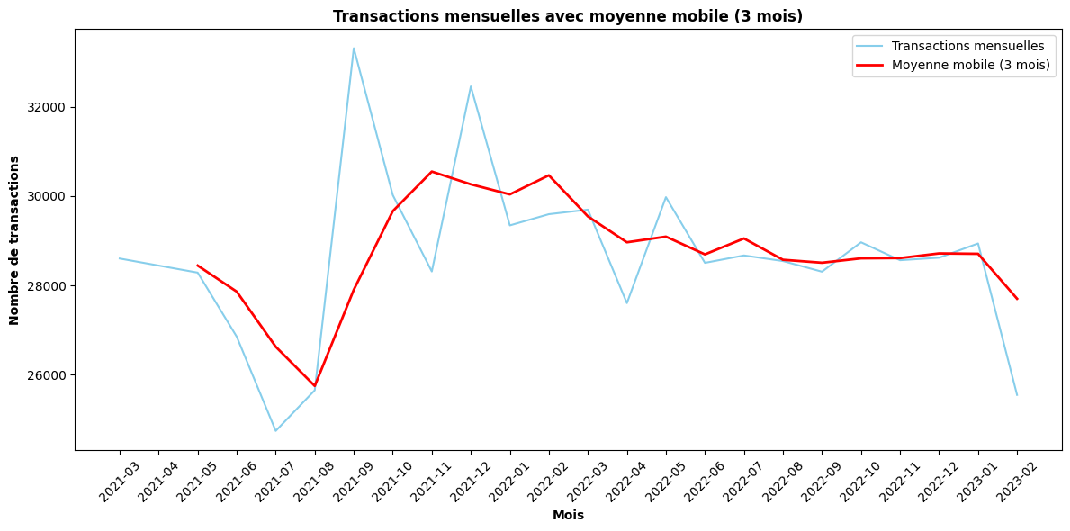
Nombre de transactions
Le nombre de transaction est en baisse pendant la période juin, juillet, aout 2021, marqué par un assouplissement des mesures sanitaire.
C’est le premier été relativement libre depuis la crise COVID, où la population peut profiter des activités en extérieur;
avant un rebond pour les fêtes de fin d’année.

Slide 8
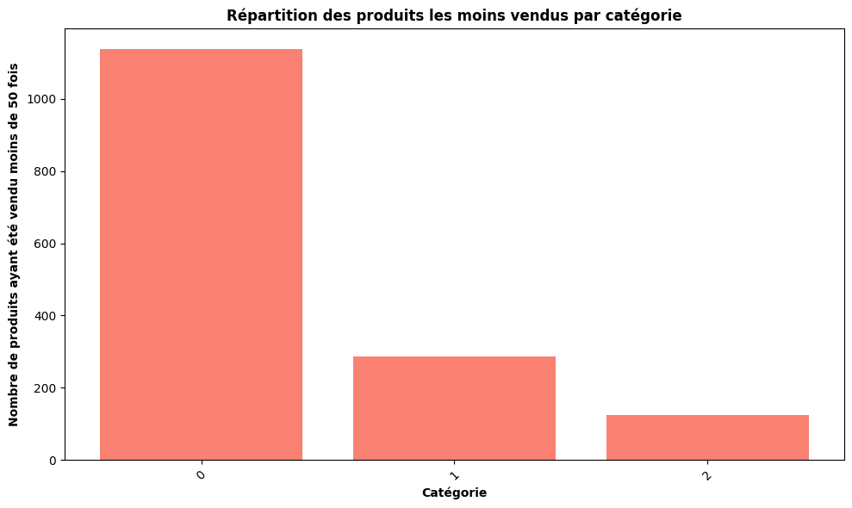
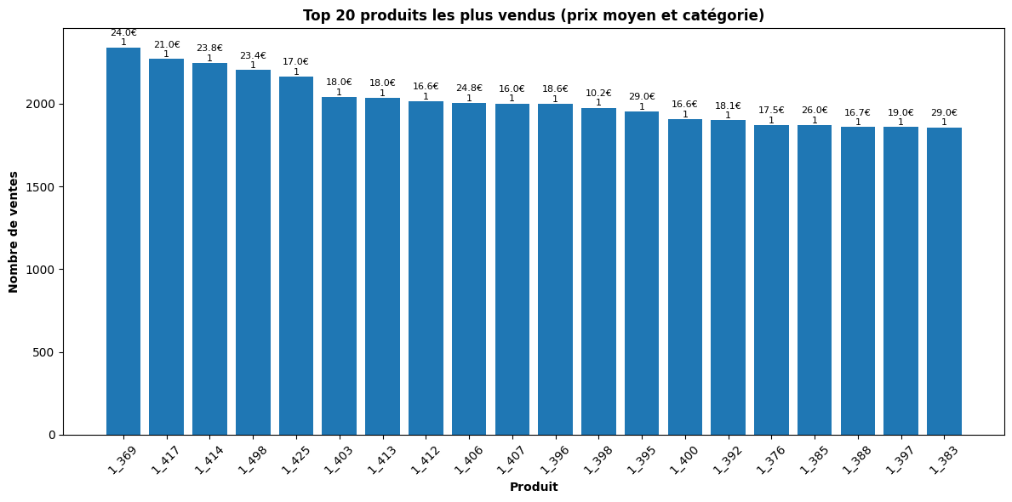
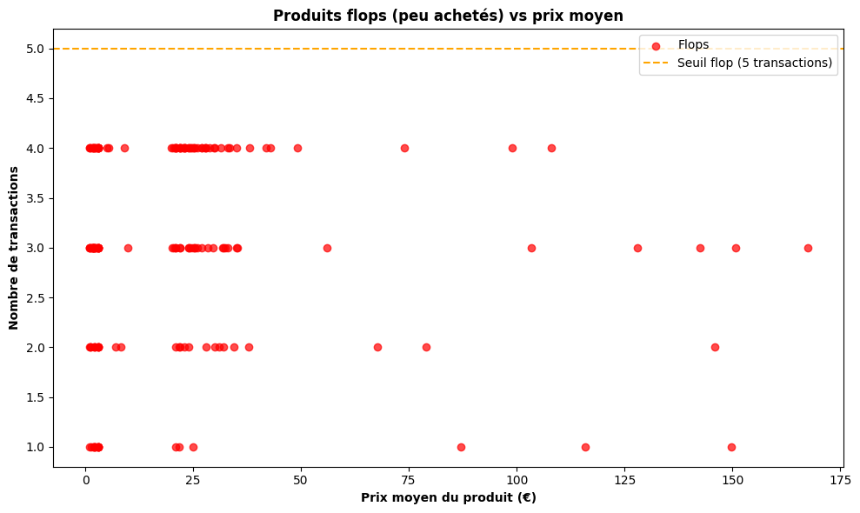
Top / Flop - Produits
TOP 20 PRODUITS :
FLOP PRODUITS (<50 ventes)
Catégoriser les prix et histo ou boxplot

Slide 9
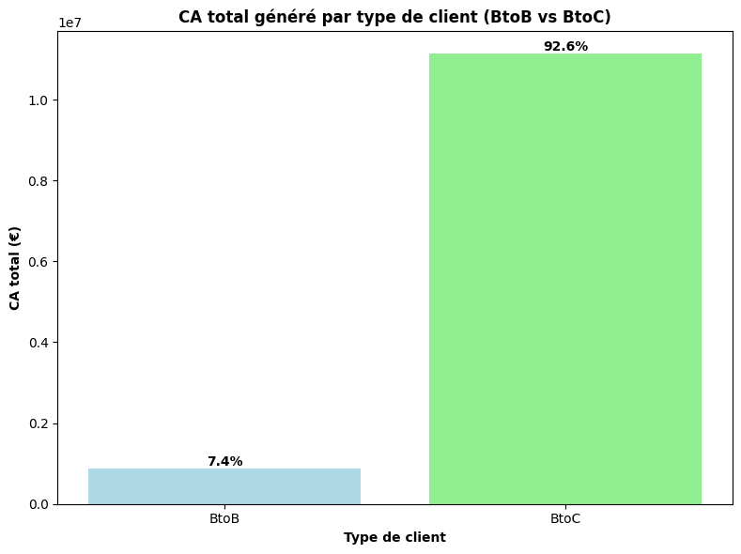
Top Clients
TOP CLIENTS :
4 clients se distinguent avec un CA supérieur à 100k€ pour toute la période.
Ils seront considérés comme client professionnels (B2B). Aussi, pour des raisons de cohérence des données, ces 4 acheteurs ont ne seront pas considérés dans les analyses statistiques suivantes.
client_id | CA (€)
c_1609 | 326 039.89
c_4958 | 290 227.03
c_6714 | 153 918.60
c_3454 | 114 110.57
c_1570 | 5 285.82
c_3263 | 5 276.87
c_2140 | 5 260.18
c_2899 | 5 214.05
c_7319 | 5 155.77
c_7959 | 5 135.75

Slide 10
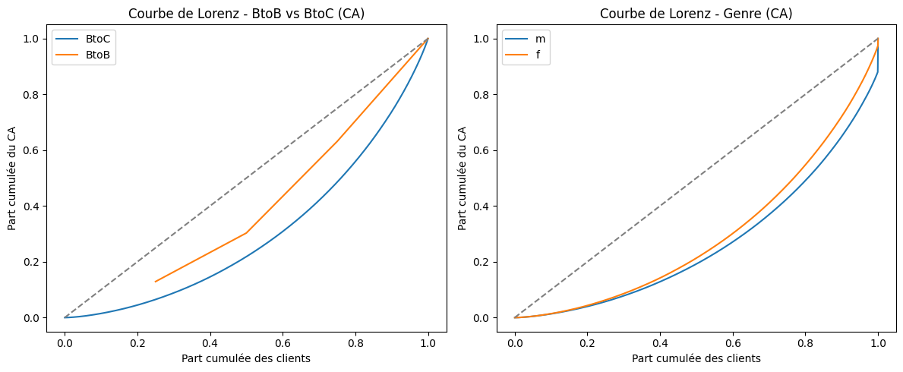
Profils des clients
20% des clients BtoC génère 48€ du CA Global
49.83% sont des femmes, et 50.15% sont des femmes soit une mixité quasi parfaite
D’après les courbes de LORENZ ci-dessous, on détermine que :
- la concentration du CA est très élevée pour les BtoB (peu de clients, beaucoup de CA), elle l’est moins pour les BtoC où la distribution est plus diffuse.
- La concentration du CA par genres est modérée et équilibrée

Slide 11
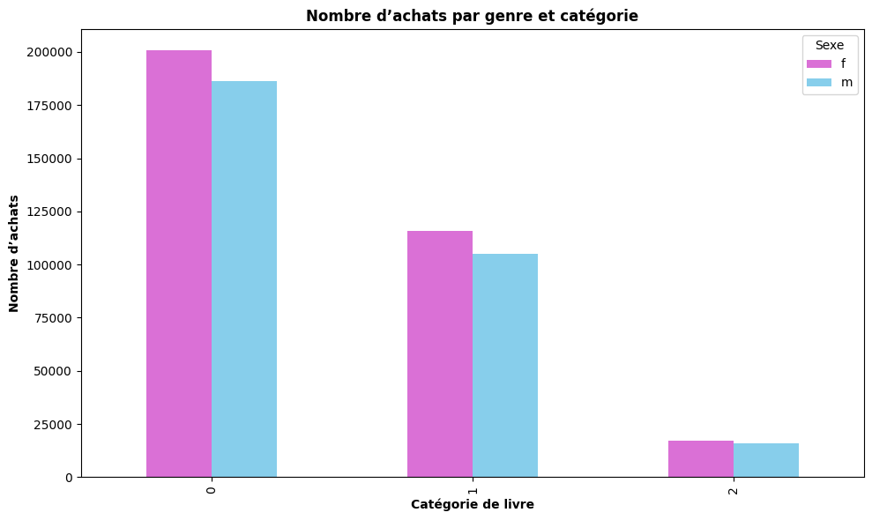
Lien entre le genre d’un client et la catégorie de livre
TEST DU CHI² : Ce test permet de vérifier si 2 variables qualitatives sont indépendantes
Résultats du test du Chi² :
Chi² = 22,67
p-value = 0.0000
Degrés de liberté = 2
CONCLUSION : il existe une association entre le genre et la catégorie. Autrement dit, les hommes et femmes n’achètent pas les mêmes catégories dans les mêmes proportions
Notes:
Statistique du Chi² (χ² = 158.25)
C’est la mesure de l’écart entre les effectifs observés et ceux qu’on attendrait si les deux variables (genre et catégorie) étaient indépendantes.
Plus cette valeur est élevée, plus l’écart est grand → donc plus il est probable qu’il existe une dépendance réelle.
p-value (≈ 0.0000)
La p-value représente la probabilité d’obtenir un tel écart (ou plus extrême) si l’hypothèse d’indépendance (H0) était vraie.
Ici, elle est quasiment nulle → cela signifie que ce résultat ne peut pas être dû au hasard.
En pratique, on compare à un seuil (α = 0.05). Comme 0.0000 < 0.05, on rejette H0.
Degrés de liberté (ddl = 2)
Calculés comme (nlignes−1)×(ncolonnes−1)(n_{\text{lignes}} - 1) \times (n_{\text{colonnes}} - 1).
Ici : (2 genres – 1) × (3 catégories – 1) = 2.
Les ddl déterminent la forme de la loi du Chi² utilisée pour calculer la p-value.
Pourquoi on rejette H0
H0 = “le genre et la catégorie sont indépendants”.
Ton test montre un écart énorme entre observé et attendu, avec une probabilité quasi nulle que ce soit dû au hasard.
Donc on conclut : il existe une association significative entre le genre et les catégories de livres achetées.

Slide 12
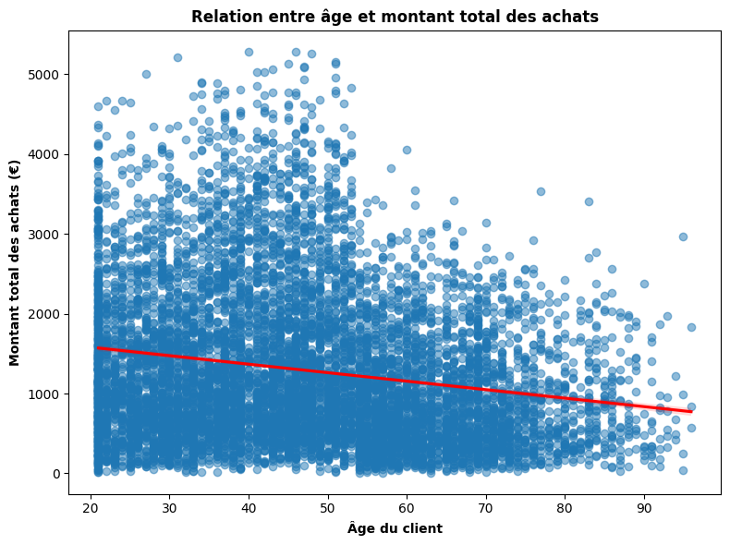
Lien entre l’âge et le montant total des achats
TEST DE PEARSON : Ce test permet de vérifier si 2 variables quantitatives ont une corrélation. Il donne un coefficient r qui mesure la force et le sens d’une relation.
Résultats du test de Pearson :
Coefficient de corrélation r = -0,19
P-value = 0,0000
CONCLUSION : il existe une association entre les dépenses et l’âge de nos clients. Comme on peut le constater, la droite de régression indique que plus le client est âgé, moins il dépense.
Notes:
Hypothèse nulle (H₀) : il n’y a pas de corrélation linéaire entre l’âge et le montant total des achats.
Hypothèse alternative (H₁) : il existe une corrélation linéaire (positive ou négative).
Coefficient r de Pearson : varie entre -1 et +1.
r ≈ +1 → forte corrélation positive (plus l’âge augmente, plus le montant augmente).
r ≈ -1 → forte corrélation négative (plus l’âge augmente, moins le montant augmente).
r ≈ 0 → pas de corrélation linéaire.
p-value : indique si la corrélation est statistiquement significative.

Slide 13
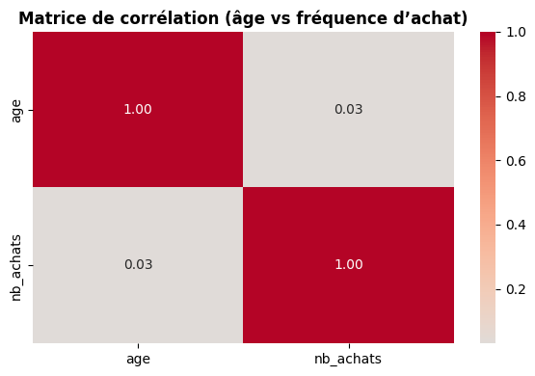
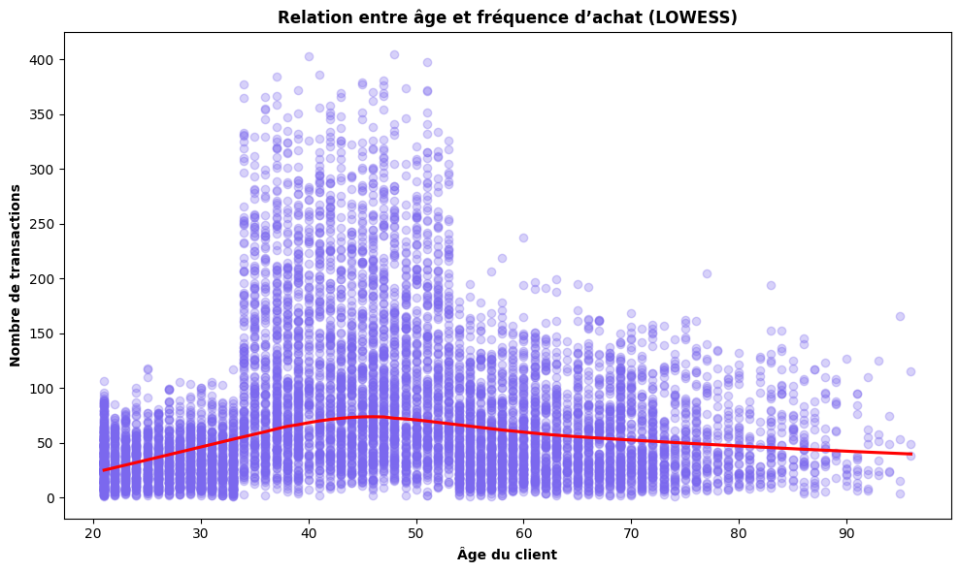
Lien entre l’âge et la fréquence d’achats
TEST DE SPEARMAN : Ce test permet de vérifier si 2 variables quantitatives ont une corrélation. On suppose ici que qu’il n’y a pas de relation linéaire ni de normalité des données.
Résultats du test de Spearman :
Spearman rho = 0,13
P-value = 0,0000
CONCLUSION : L’âge ne joue quasiment aucun rôle dans la fréquence d’achat d’après le test de Spearman et la matrice de corrélation,
bien que constate une fréquence d’achat très forte pour la tranche d’âge ~35 à 55 ans.

Slide 14
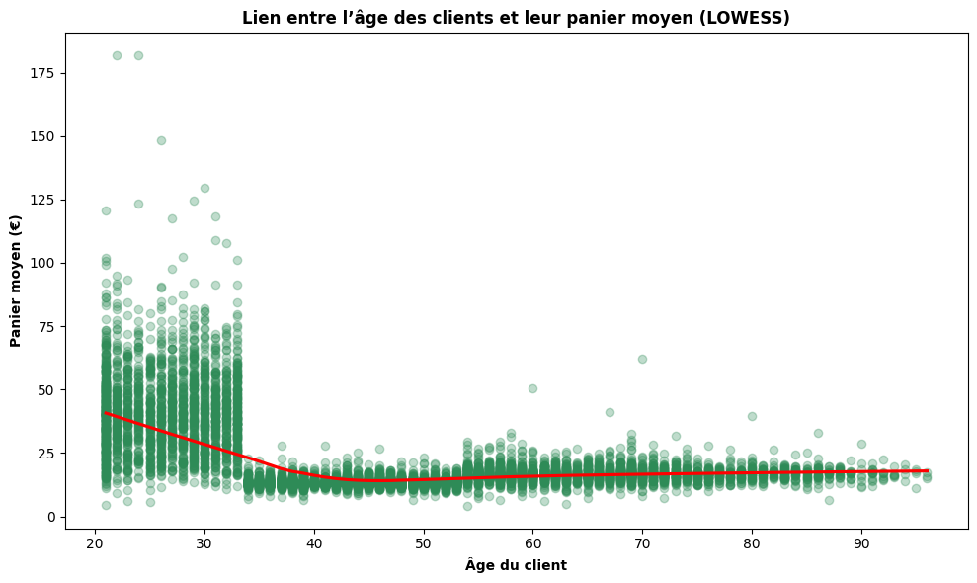
Lien entre l’âge et la taille du panier moyen
TEST DE SPEARMAN : Ce test permet de vérifier si 2 variables quantitatives ont une corrélation. On suppose ici que qu’il n’y a pas de relation linéaire ni de normalité des données.
Résultats du test de Spearman :
Spearman rho = -0,33
P-value = 0,0000
CONCLUSION : la corrélation est négative modérée, c’est-à-dire que plus le client est âgé, moins son panier est important. On constate une taille de panier très volatile et plus élevé entre 20 et 35 ans

Slide 15
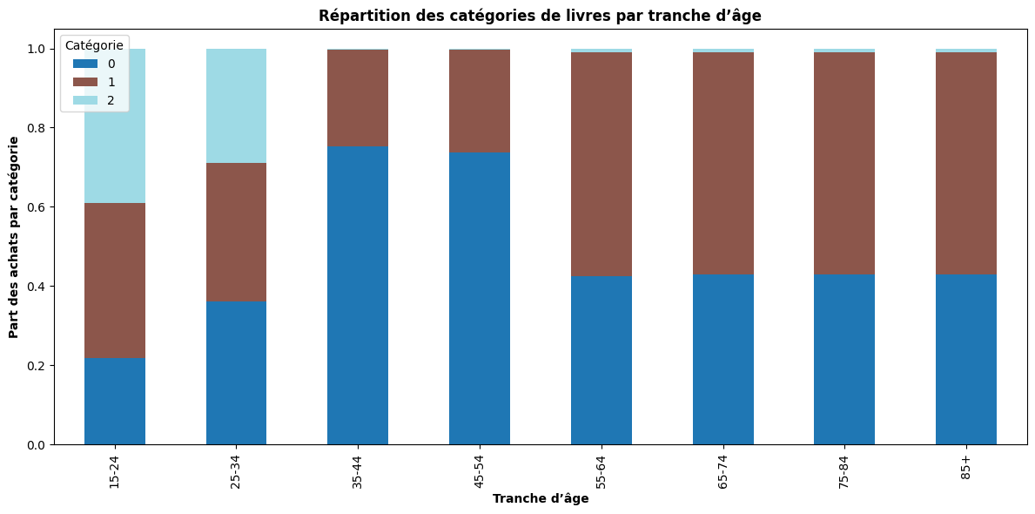
Lien entre l’âge et la catégorie des livres
TEST DE ANOVA : Ce test permet de vérifier si 2 variables mixtes (quantitative/qualitative) ont une corrélation.
Résultats du test d’Anova :
F = 39705
P-Value = 0,0
TEST DE TUKEY HSD : Ce test permet de savoir quels catégories sont le plus souvent achetés en fonction de la tranche d’âge
Catégorie 0 vs 1 :
Différence d’âge = +3,9 ans
Catégorie 0 vs 2 :
Différence d’âge = -17,8 ans
Catégorie 1 vs 2 :
Différence d’âge = -21,7 ans
CONCLUSION : Ces tests de corrélation indiquent que l’âge à un impact significatif sur le type de catégorie de livre acheté.
La catégorie 1 est acheté par des personnes plus âgés que la catégorie 0.
La catégorie 2 est achetée par des plus jeunes.

Slide 16
Conclusion
Pour résumer les points d’attention, constaté lors de ces analyses :
La période de l’année à une influence directe sur nos ventes
L’âge à une influence sur la catégorie des livres achetés
Les 20-34 ans ont un panier moyen plus élevé et il diminue progressivement avec l’âge
Les 30-53 ans achètent plus régulièrement

Slide 17
Merci de votre attention

